Slide 1
Lập trình C Bài 2. Giới thiệu ngôn ngữ C (6 tiết)
Trần Minh Thái
Email: minhthai@huflit.edu.vn
Website: www.minhthai.edu.vn
Cập nhật: 06/09/2017

Slide 2
Mục tiêu
Giới thiệu ngôn ngữ lập trình C
Sử dụng công cụ hỗ trợ lập trình
Cấu trúc và cách thực thi chương trình
Các khái niệm, ký hiệu, quy tắc trong C
Kiểu dữ liệu cơ sở
Các toán tử
Các hàm thư viện C cơ bản
Bài tập

Slide 3
Lịch sử ra đời
Ngôn ngữ C do Dennis Ritchie xây dựng từ năm 1972 tại Bell Labs (AT&T) với mục đích tạo ngôn ngữ để viết HĐH UNIX
“The C programming language” do Kernighan và Ritchie viết năm 1978
Năm 1983, viện chuẩn quốc gia Mỹ (American National Standards Institute - ANSI) thành lập một tiểu ban để chuẩn hóa C - ANSI Standard C

Slide 4

Đặc điểm
Bộ lệnh phù hợp với PP LT có cấu trúc
KDL phong phú, cho phép định nghĩa thêm kiểu dữ liệu mới
Linh động về cú pháp, ít từ khóa
Ngôn ngữ mạnh và mềm dẻo, được dùng để viết OS, chương trình điều khiển, soạn thảo văn bản, đồ hoạ, bảng tính… và các chương trình dịch cho các ngôn ngữ lập trình khác

Slide 5
Khuyết điểm
Cú pháp thuộc loại lạ và khó học. Nếu người lập trình đã học qua một ngôn ngữ khác thì sẽ dễ dàng tiếp cận
Một số ký hiệu có nhiều nghĩa khác nhau (dấu “*” là toán tử nhân, là khai báo con trỏ, …), việc sử dụng đúng nghĩa các toán tử phụ thuộc vào ngữ cảnh sử dụng
Việc truy nhập tự do vào dữ liệu, việc trộn lẫn các kiểu dữ liệu… làm cho chương trình có phần bất ổn

Slide 6
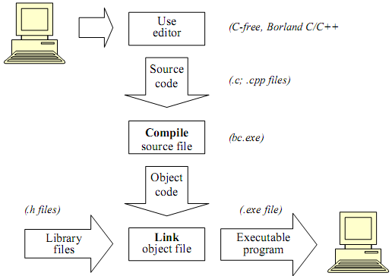
Các bước thực thi chương trình C

Slide 7
Ví dụ viết chương trình xuất ra màn hình dòng chữ “Hello World” dùng Dev-C

Slide 8
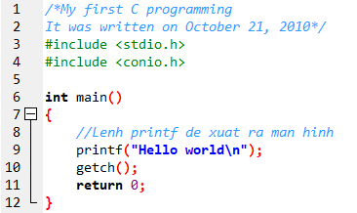
Ví dụ viết chương trình xuất ra màn hình dòng chữ “Hello World”
Bước 1. Khởi động Dev-C
Bước 2. Chọn File\ New\ Source File (hoặc nhấn Ctrl+N)
Bước 3. Nhập vào các nội dung sau

Slide 9
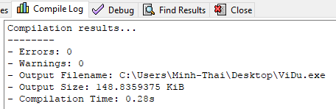
Ví dụ viết chương trình xuất ra màn hình dòng chữ “Hello World” dùng Dev-C
Bước 4. Chọn File\ Save với File Name là ViDu
Bước 5. Chọn Execute\ Compile để biên dịch kiểm tra lỗi cú pháp. Quan sát của sổ Compile log phía dưới màn hình

Slide 10
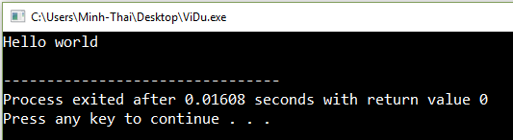
Ví dụ viết chương trình xuất ra màn hình dòng chữ “Hello World” dùng Dev-C
Bước 6. Nếu không có Errors thì Chọn Execute\ Run để thực thi chương trình

Slide 11
Ví dụ viết chương trình xuất ra màn hình dòng chữ “Hello World” dùng Microsoft Visual Studio .Net 2015

Slide 12

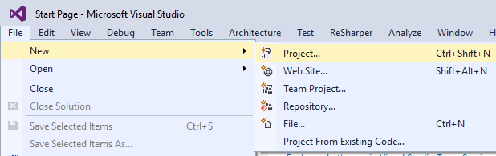
Ví dụ viết chương trình xuất ra màn hình dòng chữ “Hello World”
Bước 1. Khởi động
Bước 2. Tạo mới Project

Slide 13
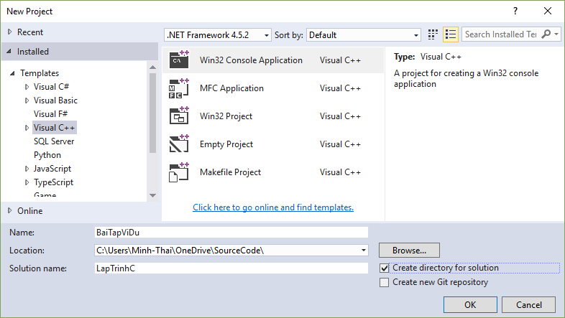
Ví dụ viết chương trình xuất ra màn hình dòng chữ “Hello World”
Bước 3. Chọn ngôn ngữ C++, Win32 Console Application
1. Đặt tên Project
2. Chọn vị trí lưu
3. Đặt tên Solution

Slide 14
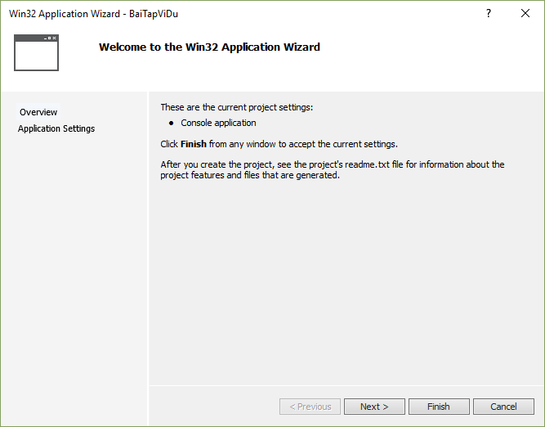
Ví dụ viết chương trình xuất ra màn hình dòng chữ “Hello World”
Bước 5. Chọn Application Settings

Slide 15
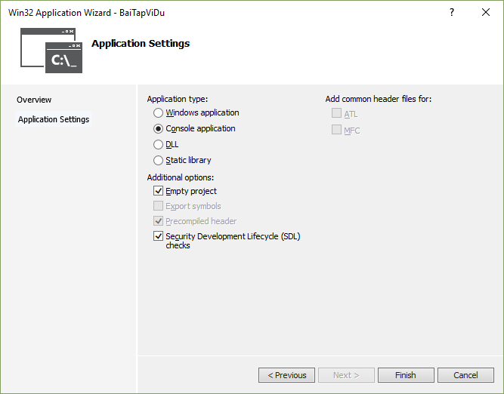
Ví dụ viết chương trình xuất ra màn hình dòng chữ “Hello World”
Bước 6. Chọn Emply project → nhấn Finish

Slide 16
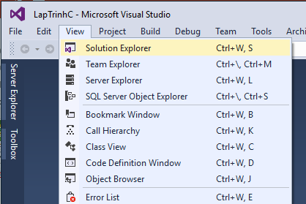
Ví dụ viết chương trình xuất ra màn hình dòng chữ “Hello World”
Bước 7. Chọn Solution Explorer

Slide 17
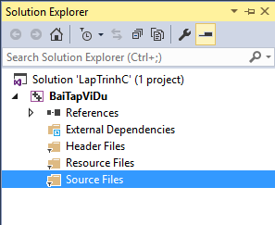
Ví dụ viết chương trình xuất ra màn hình dòng chữ “Hello World”
Bước 9. Click phải vào thư mục Source Files trong cửa sổ Solution Explorer → Chọn Add → New Item …

Slide 18
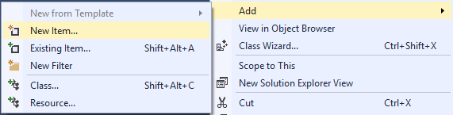
Ví dụ viết chương trình xuất ra màn hình dòng chữ “Hello World”
Bước 9. Click phải vào thư mục Source Files trong cửa sổ Solution Explorer → Chọn Add → New Item …

Slide 19
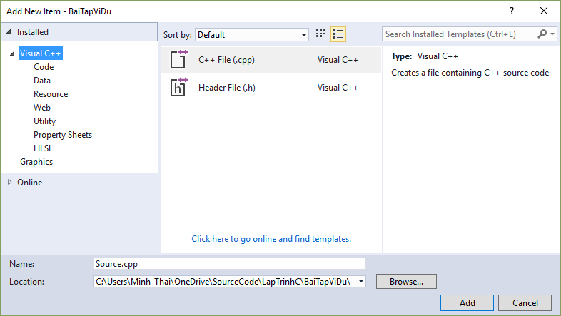
Ví dụ viết chương trình xuất ra màn hình dòng chữ “Hello World”
Bước 10. Nhấn vào nút Add

Slide 20
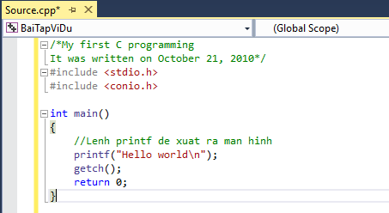
Ví dụ viết chương trình xuất ra màn hình dòng chữ “Hello World”
Bước 11. Soạn thảo code trong file Source.cpp

Slide 21
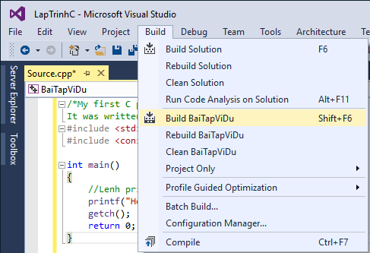
Ví dụ viết chương trình xuất ra màn hình dòng chữ “Hello World”
Bước 12. Kiểm tra lỗi cú pháp (hoặc Shift + F6)

Slide 22
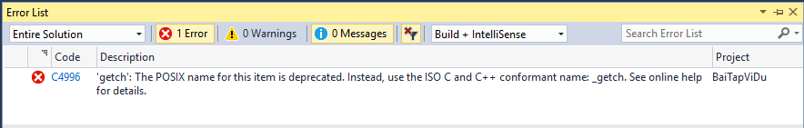

Ví dụ viết chương trình xuất ra màn hình dòng chữ “Hello World”
Bước 13. Nếu có lỗi sẽ xuất hiện cửa sổ bên dưới
Bước 14. Sửa lỗi bằng cách bổ sung thêm dòng sau vào bên dưới từ khoá #include
#pragma warning(disable:4996)

Slide 23
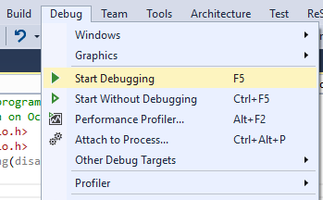
Ví dụ viết chương trình xuất ra màn hình dòng chữ “Hello World”
Bước 15. Thực thi chương trình: nhấn F5

Slide 24
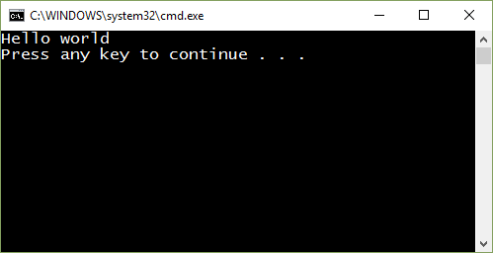
Ví dụ viết chương trình xuất ra màn hình dòng chữ “Hello World”
Bước 15. Thực thi chương trình: nhấn F5

Slide 25
Cấu trúc cơ bản của chương trình C
Chú thích
(Comment)
Chỉ thị tiền xử lý
(Preprocessor directive)
Chú thích
(Comment)
Lệnh
(Statement)

Slide 26
Cấu trúc cơ bản của một chương trình C
Chỉ thị tiền xử lý
Hàm main()
Mô tả chương trình: mục đích, tên tác giả, ngày viết, các thông tin khác … (Không bắt buộc)

Slide 27
Phân tích chương trình ví dụ
#include <stdio.h> thể hiện đoạn chương trình kết hợp với file stdio.h (Standard Input/Output header file).
→ Tập tin này cho phép code sử dụng các lệnh có sẵn trong C để đọc dữ liệu từ bàn phím và xuất kết quả ra màn hình (printf) → Chỉ thị tiền xử lý

Slide 28
Chỉ thị tiền xử lý (Preprocessor directive)
Các chỉ thị tiền xử lý là những dòng được đưa vào trong mã của chương trình phía sau dấu #
Những dòng này không phải là lệnh của chương trình nhưng chỉ thị cho tiền xử lý
Tiền xử lý kiểm tra mã lệnh trước khi biên dịch thực sự và thực hiện tất cả các chỉ thị trước khi thực thi mã lệnh của các câu lệnh thông thường

Slide 29
Chỉ thị tiền xử lý (Preprocessor directive)
Đặc điểm:
Mô tả trên một dòng, không có dấu ;
Trường hợp cần mô tả trên nhiều dòng dùng dấu \ ở cuối mỗi dòng

Slide 30
Chỉ thị tiền xử lý (Preprocessor directive)
Các dạng:
Định nghĩa macro (macro definitions): #define - #undef
Kết hợp với điều kiện (conditional inclusions): #ifdef, #ifndef, #if, #endif, #else và #elif
Điều khiển dòng lệnh (line control): #line
Chỉ thị lỗi (error directive): #error
Kết hợp file nguồn (source file inclusion): #include
Chỉ thị pragma (pragma directive): #pragma

Slide 31
Chỉ thị tiền xử lý (Preprocessor directive) 1. Macro definitions: #define
#define “định danh” “thay thế”
Mục đích: Thay thế bất kỳ sự xuất hiện của “định danh” trong phần còn lại của các mã lệnh bằng “thay thế”.
“Thay thế”: có thể là một biểu thức hoặc một lệnh

Slide 32
Chỉ thị tiền xử lý (Preprocessor directive) 1. Macro definitions – Ví dụ
#define MAX_SIZE 100
int table1[MAX_SIZE];
int table2[MAX_SIZE];
int table1[100];
int table2[100];

Slide 33
Chỉ thị tiền xử lý (Preprocessor directive) 1. Macro definitions – Ví dụ
Định nghĩa thay thế một hàm có tham số
#include <stdio.h>
#define getmax(a, b) ((a)>(b)?(a):(b))
int main()
{
int x = 5, y;
y = getmax(x,2);
printf(y);
return 0;
}

Slide 34
Chỉ thị tiền xử lý (Preprocessor directive) 1. Macro definitions: #define
#undef “định danh” # “tham số thay thế”
Mục đích: “tham số thay thế” là một chuỗi ký tự (không cần đặt trong dấu ngoặc kép “”)
#define str(x) # x
printf(tr(test));
printf(“test”);

Slide 35
Chỉ thị tiền xử lý (Preprocessor directive) 1. Macro definitions: #define
#undef “định danh” “đối số 1” # “đối số 2”
Mục đích: Nối đối số “đối số 1” với “đối số 2”
#define glue(a, b) a ## b
glue(print, f)("test”);
printf(“test”);

Slide 36
Chỉ thị tiền xử lý (Preprocessor directive) 1. Macro definitions: #undef
#undef “định danh”
Mục đích: Bỏ định nghĩa cho “định danh”
#define MAX_SIZE 100
int table1[MAX_SIZE];
#undef MAX_SIZE
#define MAX_SIZE 200
int table2[MAX_SIZE];
int table1[100];
int table2[200];

Slide 37
Chỉ thị tiền xử lý (Preprocessor directive) 2. Kết hợp với điều kiện (conditional inclusions): #ifdef
#ifdef “định danh”
lệnh;
Mục đích: Cho phép chương trình biên dịch nếu “định danh” được định nghĩa
Ví dụ:
#ifdef MAX_SIZE
int table[MAX_SIZE];
#endif

Slide 38
Chỉ thị tiền xử lý (Preprocessor directive) 2. Kết hợp với điều kiện (conditional inclusions): #ifdef … #endif
#ifdef “định danh”
lệnh;
#endif
Mục đích: Cho phép chương trình biên dịch nếu “định danh” được định nghĩa
Ví dụ:
#ifdef MAX_SIZE
int table[MAX_SIZE];
#endif

Slide 39
Chỉ thị tiền xử lý (Preprocessor directive) 2. Kết hợp với điều kiện (conditional inclusions): #ifndef … #endif
#ifndef “định danh”
lệnh;
#endif
Mục đích: Cho phép chương trình biên dịch nếu “định danh” CHƯA được định nghĩa.
Ví dụ:
#ifndef MAX_SIZE
#define MAX_SIZE 100
#endif
int table[MAX_SIZE];

Slide 40
Chỉ thị tiền xử lý (Preprocessor directive) 2. Kết hợp với điều kiện (conditional inclusions): #if, #else, #elif … #endif
#if “điều kiện”
lệnh;
#elif “điều kiện”
lệnh;
#else
lệnh;
#endif
#if “điều kiện”
lệnh;
#else
lệnh;
#endif
Mục đích: Chỉ thị #if, #else và #elif dùng để chỉ định một số điều kiện để thực hiện mã lệnh. Điều kiện là một biểu thức hằng số.

Slide 41
Chỉ thị tiền xử lý (Preprocessor directive) 2. Kết hợp với điều kiện (conditional inclusions): #if, #else, #elif … #endif
#if MAX_SIZE>200
#undef MAX_SIZE
#define MAX_SIZE 200
#elif MAX_SIZE<50
#undef MAX_SIZE
#define MAX_SIZE 50
#else
#undef MAX_SIZE
#define MAX_SIZE 100
#endif
int table[MAX_SIZE];

Slide 42
Chỉ thị tiền xử lý (Preprocessor directive) 3. Điều khiển dòng lệnh (line control): #line
#line number "filename"
Mục đích: Chỉ thị #line cho phép kiểm soát dòng trong tập tin mã lệnh cũng như tên tập tin muốn hiển thị khi xảy ra lỗi
“filename” có thể là một chuỗi ký tự bất kỳ cần hiển thị

Slide 43
Chỉ thị tiền xử lý (Preprocessor directive) 4. Chỉ thị lỗi (error directive): #error
Mục đích: Chỉ thị này sẽ ngừng quá trình biên dịch
#ifndef __cplusplus
#error A C++ compiler is required!
#endif

Slide 44
Chỉ thị tiền xử lý (Preprocessor directive) 5. Chỉ thị pragma (pragma directive): #pragma
Mục đích: Chỉ thị này được sử dụng để xác định các lựa chọn khác nhau cho các trình biên dịch
Các tùy chọn này được cụ thể cho các platform và trình biên dịch sử dụng

Slide 45
Chỉ thị tiền xử lý (Preprocessor directive) 6. Kết hợp file nguồn (source file inclusion): #include
#include <header>
hoặc
#include "file"
Mục đích: Chỉ thị này sẽ thay thế toàn bộ nội dung của header (thư viện có sẵn – dùng cặp dấu < >) hay một tập tin “file” (tự định nghĩa thêm – dùng cặp dấu nháy kép “ ”).
Các tập tin này chứa định nghĩa các hàm được sử dụng trong chương trình

Slide 46
Một số tập tin thư viện thường dùng
stdio.h: định nghĩa các hàm vào ra chuẩn như các hàm xuất dữ liệu (printf()), nhập giá trị cho biến (scanf()), nhận ký tự từ bàn phím (getc()), in ký tự ra màn hình (putc()), nhập một chuỗi ký tự từ bàm phím (gets()), xuất chuỗi ký tự ra màn hình (puts())
conio.h: định nghĩa các hàm vào ra trong chế độ DOS, như clrscr(), getch(), …

Slide 47
Một số tập tin thư viện thường dùng
math.h: Định nghĩa các hàm toán học như: abs(), sqrt(), log(), log10(), sin(), cos(), tan(), acos(), asin(), atan(), pow(), exp(), …
alloc.h: định nghĩa các hàm vào ra cấp thấp gồm các hàm open(), _open(), read(), _read(), close(), _close(), creat(), _creat(), creatnew(), eof(), filelength(), lock(), …

Slide 48
Hàm int main()
Hàm main() là bắt buộc và được thực hiện đầu tiên khi thực thi chương trình C
Các lệnh trong hàm main() được đặt trong cặp dấu { }
Chương trình sẽ thực hiện những lệnh theo thứ tự trong hàm main()

Slide 49
Hàm int main()
Lệnh
Lệnh thực hiện một chức năng nào đó (khai báo, gán, xuất, nhập, …) và được kết thúc bằng dấu chấm phẩy (;)
Khối lệnh
Khối lệnh gồm nhiều lệnh và được đặt trong cặp dấu ngoặc { }

Slide 50
Các lệnh trong hàm main()
Lệnh printf("Hello world\n"); dùng để xuất ra màn hình dòng chữ “Hello World”
Lệnh getch(); dùng để chờ nhấn một phím bất kỳ trên bàn phím để tiếp tục thực hiện tiếp lệnh kế
Lệnh return 0; dùng để kết thúc hàm main() – Kết thúc chương trình và trả về giá trị mã là 0
!!! Mỗi lệnh đều được kết thúc bằng dấu ;

Slide 51
Chú thích (comment)
/*My first C programming
It was written on October 21, 2010*/
//Lenh printf de xuat ra man hinh
Được lập trình viên ghi chú hay diễn giải trong chương trình
Đây không phải là lệnh
Chú thích một dòng: dùng // trước chú thích
Chú thích cho nhiều dòng: dùng cặp dấu /* và */ để bao nội dung chú thích

Slide 52
Đối với Dev-C chỉ cần mở file source code bằng cách Chọn File\ Open
Đối với Microsoft Visual Studio .Net 2015 thì phải mở thông qua Project

Slide 53
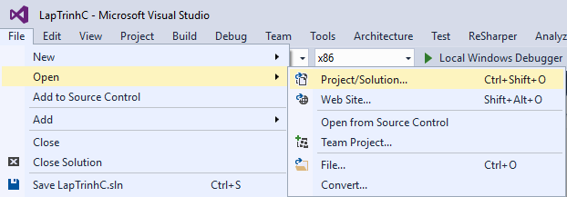
Mở Project có sẵn trong MS VS 2015

Slide 54
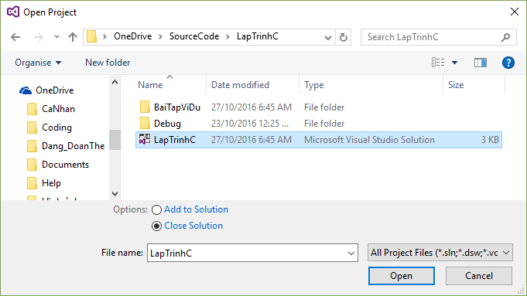
Mở Project có sẵn trong MS VS 2015

Slide 55
Tập các ký tự thường dùng trong C
Chữ cái hoa: A, B, ..., Z
Chữ cái thường: a, b, c, ..., z
Chữ số: 0, 1, ..., 9
Các ký hiệu toán học: + - * / = ( ) %
Ký hiệu gạch nối: _
Các ký hiệu đặc biệt như: . , ; [] {} ? ! \ & | % # ...
Không được dùng các ký hiệu như: α, φ, Ω, π, … hoặc tiếng việt có dấu: â, ă, ô…

Slide 56
Từ khóa (keyword)
auto | double | int | struct
break | else | long | switch
case | enum | register | typedef
char | extern | return | union
continue | for | signed | void
do | if | static | while
default | goto | sizeof | volatile
const | float | short | unsigned

Slide 57
Định danh (identifier Name)
Dùng để đặt tên biến, tên hằng, tên hàm, …
Bắt đầu bằng một ký tự
Các ký tự trong tên biến chỉ có thể là các ký tự chữ, số hoặc dấu gạch dưới (_)
Không được trùng với các từ khoá
Không được trùng với phạm vi khai báo
Tên dễ hiểu, súc tích và gợi nhớ
Phân biệt chữ HOA và thường

Slide 58
Các định danh nào sau đây là không hợp lệ?
Tinh Tong
Tinh-Tong
Tinh_Tong
x_Mu_2
2_Mu_2
Tien$
default
yahoo.com

Slide 59
Các kiểu dữ liệu (Data type)
Kiểu cơ sở: tích hợp sẵn trong ngôn ngữ
Ký tự
Số nguyên
Số thực
Kiểu void
Kiểu tự định nghĩa: dùng những kiểu cơ sở để xây dựng thành những kiểu dữ liệu mới cho phù hợp với bài toán
Mảng, xâu ký tự, danh sách liên kết, cây, …

Slide 60
Kiểu số nguyên (Integer type)
Data type | Size | Value range
char | 1 byte | -128 đến 127 hoặc 0 đến 255 (Ký tự dạng mã ASCII)
unsigned char | 1 byte | 0 đến 255
signed char | 1 byte | -128 đến 127
int | 2 hoặc 4 bytes | -32,768 đến 32,767 hoặc -2,147,483,648 đến 2,147,483,647
unsigned int | 2 hoặc 4 bytes | 0 đến 65,535 hoặc 0 đến 4,294,967,295
short | 2 bytes | -32,768 đến 32,767
unsigned short | 2 bytes | 0 đến 65,535
long | 4 bytes | -2,147,483,648 đến 2,147,483,647
unsigned long | 4 bytes | 0 đến 4,294,967,295

Slide 61
Kiểu số thực (Floating-Point Type)
Type | Size | Value range | Precision
float | 4 bytes | 1.2E-38 to 3.4E+38 | 6 chữ số phần thập phân
double | 8 bytes | 2.3E-308 to 1.7E+308 | 15 chữ số phần thập phân
long double | 10 bytes | 3.4E-4932 to 1.1E+4932 | 19 chữ số phần thập phân

Slide 62
Biến (Variable)
Một biến đại diện cho một vùng nhớ hay tập các vùng nhớ trên bộ nhớ chính của máy tính
Biến để lưu trữ các giá trị do người dùng nhập vào hoặc các giá trị tạm thời trong quá trình tính toán
Mỗi biến sẽ có tên và kiểu dữ liệu tương ứng
Phải khai báo biến trước khi sử dụng

Slide 63
Khai báo biến
Cú pháp <Kiểu dữ liệu> tên biến;
Ví dụ:
int a; //Khai báo biến để lưu số nguyên tên a
float c; //Khai báo biến để lưu số thực tên c
Khai báo nhiều biến cùng kiểu
<Kiểu dữ liệu> tên biến1, tên biến2, tên biến3;
Ví dụ: int a, x, y;

Slide 64
Lấy kích thước của biến/ kiểu dữ liệu
Kích thước của một số kiểu dữ liệu phụ thuộc vào hệ điều hành cụ thể của mỗi máy
Để biết chính xác kích thước kiểu dữ liệu hay biến:
sizeof(tên kiểu/ biến)
→ Toán tử sizeof trả về kích thước theo đơn vị byte

Slide 65
Khai báo & gán giá trị ban đầu cho biến
<Kiểu dữ liệu> tên biến = giá trị hằng;
Ví dụ:
int a = 5;
float b = 5.4f, c = 9.2f;
char ch = ‘n’;

Slide 66
Các loại giá trị hằng (literal)
Hằng số: Đó là các giá trị xác định, một hằng số có thể là nguyên (có kiểu dữ liệu int, hay long int) hay thực (có kiểu dữ liệu là float, double, long double).
Hằng ký tự: Được đặt trong dấu nháy đơn. Ví dụ: 'A', 'a' tương ứng với giá trị nguyên 65, 97 trong bảng mã ASCII.
Hằng chuỗi: Là tập hợp các ký tự được đặt trong cặp dấu nháy kép " ". Ví dụ: “Lap trinh C"

Slide 67
Qui định viết giá trị hằng (literal)
Kiểu | Qui định suffix | Ví dụ
int |  | 123
long | Có ký tự l hoặc L ở cuối | 123L
unsigned int | Có ký tự u hoặc U ở cuối | 123U
unsigned long | Có ký tự ul hoặc UL ở cuối | 123UL
float | Có ký tự f hoặc F ở cuối | 123.45F
double |  | 123.45
long double | Có ký tự l hoặc L ở cuối | 123.45L

Slide 68
Qui định viết giá trị hằng (literal)
Một hằng số nguyên có thể thể hiện theo dạng số hệ thập phân (decimal), hệ bát phân (octal) hay hệ thập lục phân (hexadecimal)
Tiền tố (prefix) là 0x hay 0X thể hiện cho hexadecimal và tiền tố 0 cho octal
Ví dụ: 0x39F (hexadecimal), 056 (octal)

Slide 69
Định nghĩa biến hằng (constant)
Không thay đổi giá trị trong khi thực thi chương trình
Dùng toán tử #define
Cú pháp: #define <tên_hằng> <giá_trị_hằng>
Ví dụ: #define MAX 100
Dùng từ khoá const
const <kiểu_dữ_liệu> <tên_biến> = <giá_trị>;
Ví dụ: const int MAX = 100;
Tên hằng số nên viết bằng chữ in HOA

Slide 70
Biểu thức (Expression)
Biểu thức là một sự kết hợp giữa các toán tử (operator) và các toán hạng (operand) theo đúng một trật tự nhất định.
Mỗi toán hạng có thể là một hằng, một biến hoặc một biểu thức khác.
Trong trường hợp, biểu thức có nhiều toán tử, ta dùng cặp dấu ngoặc đơn ( ) để chỉ định toán tử nào được thực hiện trước.

Slide 71
Cho biết những lỗi sai và sửa lại cho đúng
int n = -100;
int x = 089, int a = 0x137E
unsigned int i = -100;
int = 2.9, b = 0x34G;
long m = 2, p = 4;
int 2k;
float y = y * 2;
char ch = “b”, m = ‘\n’;

Slide 72
Chuyển đổi kiểu trong câu lệnh gán
Giá trị của biểu thức bên phải dấu = được tự động chuyển thành kiểu dữ liệu của biến bên trái dấu =
Ví dụ:
int i=100;
double d = 123.456;
Nếu thực thi lệnh i = d; thì i = 123 (chuyển đổi kiểu mất mát thông tin)
Nếu thực thi lệnh d = i; thì d =100.0 (chuyển đổi kiểu không mất mát thông tin)

Slide 73
Chuyển đổi kiểu trong câu lệnh gán
Chuyển đổi từ KDL có miền giá trị nhỏ sang KDL có miền giá trị lớn hơn: char→int→long→float→double thì không mất thông tin
Khi chuyển đổi từ KDL có miền giá trị lớn sang KDL có miền giá trị nhỏ hơn: double→float→long→int→char thì mất thông tin

Slide 74
Chuyển kiểu trong biểu thức
Khi các hằng và biến có kiểu khác nhau trong một biểu thức thì giá trị của chúng phải được chuyển thành cùng kiểu trước khi thực hiện các phép toán
Trình biên dịch sẽ thực hiện việc chuyển kiểu (convert) tự động đến kiểu của toán hạng có kiểu lớn nhất. Việc chuyển kiểu này gọi là thăng cấp kiểu (type promotion)

Slide 75
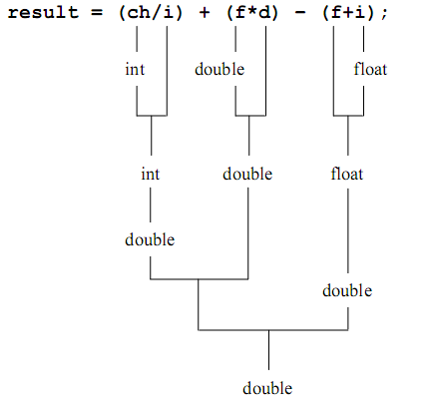
Chuyển kiểu trong biểu thức
Ví dụ:
char ch;
int i;
float f;
double d;

Slide 76
Ép kiểu (casting)
Dùng để ép kiểu của một biểu thức thành một kiểu theo ý muốn của lập trình viên
Cú pháp
(kiểu dữ liệu) biểu thức
Ví dụ:
float kq = (float)5/2;

Slide 77
Toán tử số học (arithmetic operator)
Ký hiệu | Ý nghĩa | Ghi chú
+ | Cộng
- | Trừ
* | Nhân
/ | Chia | Đối với 2 số nguyên thì kết quả là chia lấy phần nguyên
% | Chia lấy phần dư | Chỉ áp dụng cho 2 số nguyên

Slide 78
Toán tử gán phức hợp
Ký hiệu | Ví dụ | Ý nghĩa
+= | n += 25 | n = n + 25
-= | n -= 25 | n = n – 25
*= | n *= 25 | n = n * 25
/= | n /= 25 | n = n / 25
%= | n %= 25 | n = n % 25

Slide 79
Toán tử so sánh
Phép toán so sánh
Stt | Ký hiệu | Ý nghĩa
1 | > | Lớn hơn
2 | < | Nhỏ hơn
3 | >= | Lớn hơn hoặc bằng
4 | <= | Nhỏ hơn hoặc bằng
5 | = = | Bằng nhau
6 | != | Khác nhau

Slide 80
Các toán tử khác
PHÉP TOÁN LOGIC
1 | ! | NOT
2 | && | AND
3 | || | OR
TOÁN TỬ TĂNG GIẢM
1 | ++ | Tăng 1 | Nếu toán tử tăng giảm đặt trước thì tăng giảm trước rồi tính biểu thức hoặc ngược lại.
2 | -- | Giảm 1
PHÉP TOÁN THAO TÁC TRÊN BIT
1 | & | AND
2 | | | OR
3 | ^ | XOR
4 | << | Dịch trái
5 | >> | Dịch phải
6 | ~ | Lấy phần bù theo bit

Slide 81
Cho biết kết quả của đoạn chương trình sau:
int a, b;
b=a%2 + a/2 + --a;
Với a = 17 Kết quả: a = ?; b = ?
Với a = 3 Kết quả: a = ?; b = ?
----------------------------------------
int a, b;
b=a/3 + a--;
Với a = 8 Kết quả: a = ?; b = ?
Với a =21 Kết quả: a = ?; b = ?

Slide 82
Toán tử điều kiện
(ĐK)?<BT trường hợp đúng>:<BT trường hợp sai>
Ví dụ:
int n;
(n%2==0)? n ++ : n --;
→ nếu n = 10 thì giá trị n = 11
→ nếu n = 21 thì giá trị n = 20
n = 10 → (n%2==0): đúng
thực hiện lệnh n++ = 10++ = 11
n = 21 → (n%2==0): sai
→ thực hiện lệnh n-- = 21-- = 20

Slide 83
Toán tử điều kiện
Cho biết kết quả đoạn chương trình sau:
int k;
m = (k%3==0)?k++: k--;
Với k =10 Kết quả: m = ?
Với k =15 Kết quả: m = ?

Slide 84
Thứ tự ưu tiên toán tử
Toán tử | Độ ưu tiên | Trình tự kết hợp
() [] -> | 1 | Từ trái qua phải
! ~ ++ -- - + * & sizeof | 2 | Từ phải qua trái
* / % | 3 | Từ trái qua phải
+ - | 4 | Từ trái qua phải
<< >> | 5 | Từ trái qua phải
< <= >= > | 6 | Từ trái qua phải
== != | 7 | Từ trái qua phải
& | 8 | Từ trái qua phải
| | 9 | Từ trái qua phải
^ | 10 | Từ trái qua phải
&& | 11 | Từ trái qua phải
|| | 12 | Từ trái qua phải
? : | 13 | Từ phải qua trái
= += -= *= /= %= | 14 | Từ phải qua trái

Slide 85
Hàm xuất chuỗi/ giá trị ra màn hình
Thư viện <stdio.h>
Xuất:
printf(“hằng chuỗi”);
Vd: printf(“Xin chao cac ban”);
printf(“chuỗi định dạng”, đối số 1, đối số 2);
Vd: int a=5;
float b=2.7;
printf(“Gia tri cua bien a=%d, b=%f“, a, b);
Có thể có nhiều đối số theo thứ tự của chuỗi định dạng tương ứng

Slide 86
Hàm nhập giá trị cho biến từ bàn phím
Thư viện <stdio.h>
Cú pháp
scanf(“chuỗi định dạng”, &tên biến);
Vd: int x;
scanf(“%d”, &x);
Địa chỉ của biến
(&tên biến)

Slide 87
Chuỗi định dạng
Stt | Tên kiểu | Ý nghĩa | Chuỗi định dạng
Kiểu số thực
1 | float |  | %f
2 | double |  | %lf
3 | long double |  | %lf
Kiểu số nguyên/ xâu ký tự
1 | char | Ký tự | %c
 |  | Số nguyên | %d
2 | unsigned char | Số nguyên dương | %d
3 | int | Số nguyên | %d
4 | unsigned int | Số nguyên dương | %u
5 | long | Số nguyên | %ld
6 | unsigned long | Số nguyên dương | %lu
7 | char * | Chuỗi | %s

Slide 88
Xuất những ký tự đặc biệt
Ký tự | Ý nghĩa | Ví dụ
\’ | Xuất dấu nháy đơn | printf(“ \’ ”); Kết quả: ‘
\” | Xuất dấu nháy đôi | printf( “ \” ”); Kết quả: “
\\ | Xuất dấu chéo ngược “\” | printf(“ \\ ”); Kết quả: \
\0 | Ký tự Null | Dùng để gán ký tự kết thúc của chuỗi
\a | Alert : Tiếng bip

Slide 89
Xuất ký tự điều khiển
Ký tự | Ý nghĩa | Ví dụ
\t | Tab vào một đoạn ký tự trắng | printf(("xyz\tzyx”); Kết quả: xyz zyx
\b | Xuất lùi về sau | printf("xyz\t\bzyx”); Kết quả: xyzzyx
\n hoặc endl | Xuống dòng | printf("xyz\nzyx”); Kết quả: xyz zyx
\r | Về đầu dòng | printf("xyz\rzyx”); Kết quả: zyx

Slide 90
Ví dụ hàm nhập xuất – Cách 1
#include <stdio.h>
#include <conio.h>
int main()
{
int a, b, tong;
float thuong;
printf("Nhap vao so nguyen a: ");
scanf("%d", &a);
printf("Nhap vao so nguyen b: ");
scanf("%d", &b);
tong = a + b;
thuong = (float)a / b;
printf("Tong %d + %d = %d", a, b, tong);
printf("\nThuong %d : %d = %f", a, b, thuong);
getch();
return 0;
}

Slide 91
Ví dụ hàm nhập xuất – Cách 2
#include <stdio.h>
#include <conio.h>
int main()
{
int a, b;
printf("Nhap vao so nguyen a: ");
scanf("%d", &a);
printf("Nhap vao so nguyen b: ");
scanf("%d", &b);
printf("Tong %d + %d = %d", a, b, a + b);
printf("\nThuong %d : %d = %f", a, b, (float)a / b);
getch();
return 0;
}

Slide 92
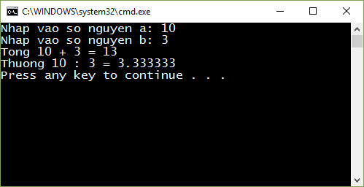
Kết quả của chương trình

Slide 93
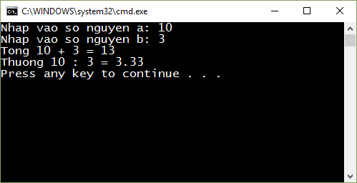
Cần hiển thị kết quả chia gồm 2 số phần lẻ

Slide 94
Thay đổi tham số của printf()
#include <stdio.h>
#include <conio.h>
int main()
{
int a, b;
printf("Nhap vao so nguyen a: ");
scanf("%d", &a);
printf("Nhap vao so nguyen b: ");
scanf("%d", &b);
printf("Tong %d + %d = %d\n", a, b, a + b);
printf("Thuong %d : %d = %.2f\n", a, b, (float)a / b);
getch();
return 0;
}

Slide 95
Có thể áp dụng cho số nguyên
#include <stdio.h>
#include <conio.h>
int main()
{
printf("Thoi gian: %d:%d:%d\n", 2, 5, 30);
getch();
return 0;
}
#include <stdio.h>
#include <conio.h>
int main()
{
printf("Thoi gian: %02d:%02d:%02d\n", 2, 5, 30);
getch();
return 0;
}

Slide 96
Bài tập 1
Viết chương trình in ra màn hình thông tin cá nhân theo mẫu sau:
*------------------------*
* Thong tin ca nhan *
*------------------------*
Ho ten:
Lop:
Thong tin lien lac:
- Dia chi:
- So dien thoai:

Slide 97
Cách trình bày chương trình
Mỗi lệnh nằm trên một dòng. Cuối dòng lệnh PHẢI có dấu chấm phẩy (;)
Lệnh quá dài có thể được viết thành nhiều dòng sao cho mỗi lệnh phải được quan sát trọn vẹn trong pham vi cửa sổ lệnh

Slide 98
Cách trình bày chương trình (tt)
Không nên đặt nhiều lệnh trên cùng một dòng, ngay cả các khai báo biến, nếu các biến có khác kiểu cũng nên đặt trên các dòng khác nhau.
Có các chú thích, ghi chú đầy đủ
Chương trình phân cấp các khối lệnh con theo từng cột

Slide 99
Bài tập 2 – Viết các chương trình sau
Nhập vào giờ phút và giây, đổi ra giây và xuất kết quả ra màn hình
Nhập vào 3 số nguyên a, b và c, tính giá trị trung bình cộng của 3 số trên và xuất kết quả ra màn hình
Nhập vào 1 số nguyên dương n gồm 3 chữ số, hãy in ra chữ số ở hàng trăm, hàng chục và hàng đơn vị
Nhập vào 2 số thực x và y, in ra màn hình số lớn nhất (nếu x = y thì xuất giá trị x)

Slide 100
Bài tập 2 (tt)
Làm tròn một số thực x được nhập từ bàn phím thành số nguyên (Nếu phần lẻ <5 thì làm tròn xuống, ngược lại làm tròn lên. VD: 3.4 → 3; 3.6 → 4)
Nhập vào một số đo nhiệt độ (độ Fahrenheit) và xuất ra nhiệt độ tương đương (độ Celsius) theo công thức:
Nhập vào 3 số nguyên a, b và c, cho biết 3 số vừa nhập có thứ tự tăng dần (a<b<c) không? Và xuất kết quả

Slide 101
Các lỗi thường gặp khi viết chương trình
Sử dụng lệnh nhưng KHÔNG khai báo thư viện hàm
KHÔNG khai báo các biến sử dụng trong chương trình
Lưu một giá trị vào một biến nhưng KHÔNG cùng kiểu dữ liệu với biến
Sử dụng biến trong một biểu thức khi CHƯA có giá trị

Slide 102
Các lỗi thường gặp khi viết chương trình
Dùng phép chia nhưng KHÔNG ép kiểu cho số nguyên
Ví dụ:
double kq = 3.2 + 2/3 + 1.5;
thì kq sẽ bằng 4.7
thay vì
double kq = 3.2 + (double)2/3 + 1.5;
thì kq sẽ bằng 5.36666666666667

Slide 103
Bài tập về nhà
Viết chương trình in kích thước và miền giá trị [min…max] của tất cả kiểu dữ liệu cơ bản, riêng kiểu số thực in thêm thông tin về độ chính xác
Hướng dẫn: Toán tử sizeof(), <limits.h> và <float.h>
#include <stdio.h>
#include <conio.h>
#include <limits.h>
#include <float.h>
int main()
{
printf("* int: size = %d byte(s); value range = [%d...%d]",
sizeof(int), INT_MIN, INT_MAX);
//Tuong tu cho nhung kieu khac
getch();
return 0;
}

Slide 104
Q&A

